Slide 1

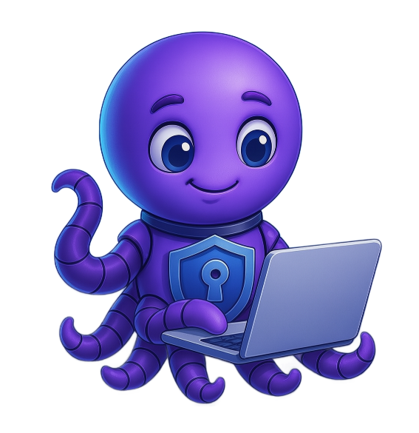



Рынки НТИ:
Технет
Хоумнет
АКСЕЛЕРАЦИОННАЯ ПРОГРАММА
«Экосистема безопасного пространства для жизни на Дальнем Востоке»

Slide 2

V-RETRO: Цифровое наследие Дальнего Востока
Доклачик:
Понкратенко Дмитрий Сергеевич
Команда: Студенты ВВГУ- 3 курс.
Институт информационных технологий и анализа данных
Кафедра Информационных технологий и систем.
РЫНКИ НТИ: TECHNET, NEURONET

Slide 3

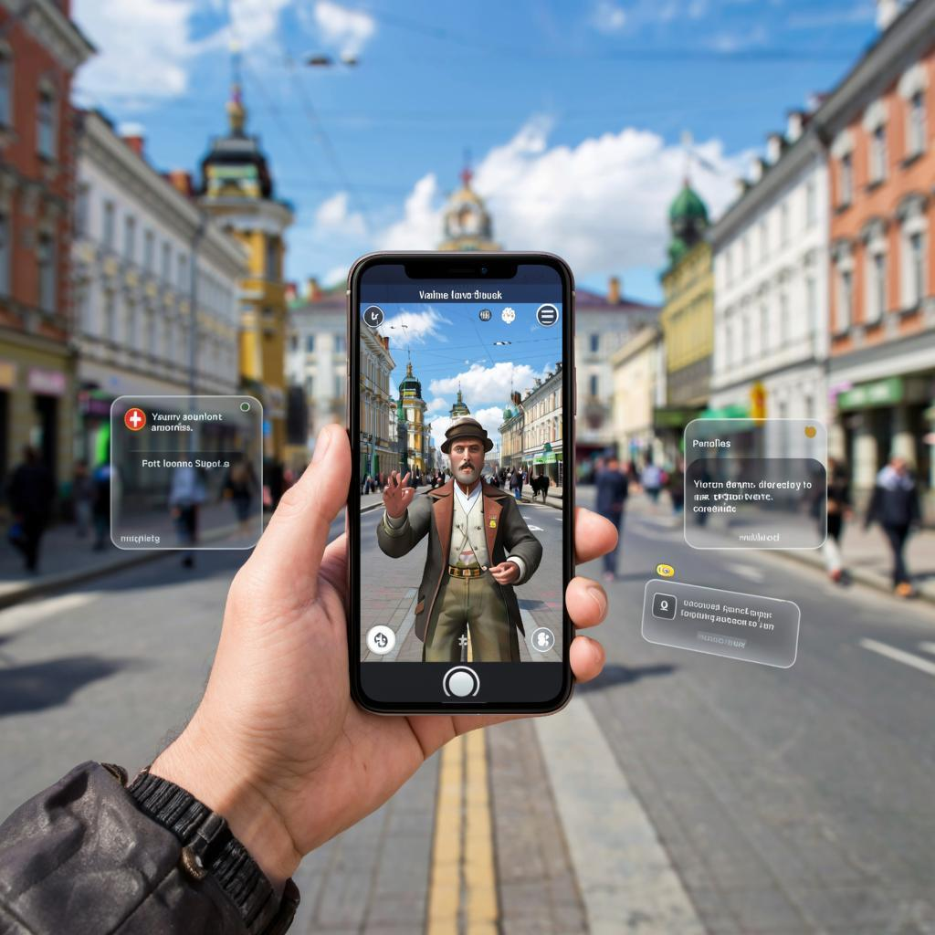
Продукт
СУТЬ ПРОЕКТА:
Мы создаем мобильное приложение с AR-квестами по историческому Владивостоку. Через камеру смартфона пользователи видят виртуальных исторических персонажей и участвуют в интерактивных сценариях.
ПРОДУКТ
Для пользователей:
• Платные AR-квесты:
Для бизнеса и города:
• Конструктор квестов для музеев и туроператоров
• Готовые образовательные программы для школ и вузов
• Организация городских AR-мероприятий
‹#›

Slide 4
Проблема
Численное подтверждение существующей проблемы
ПРОБЛЕМА:
История стала не интересна.
Численные подтверждение существующей проблемы:
• 78% молодежи считают историю скучной
• Посещаемость музеев упала на 25%
• Всего 15% молодежи среди посетителей музеев
‹#›

Slide 5
Решение
V-RETRO – мобильное приложение с историческими AR-квестами
Молодежь: скучные учебники ➝ интерактивные AR-квесты
Туристы: красивые виды без истории ➝ погружение в прошлое
Музеи: низкая посещаемость ➝ +40% за счет геймификации
Для города: Обычные мероприятия → "вау"-формат с AR
Преимущества:
• Уникальные 3D-персонажи
• Вовлеченность 18 мин
• Рост посещаемости музеев +40%
‹#›

Slide 6
Решение. Принцип работы
Принцип работы:
Гибридное позиционирование (GPS + камера)
Отображение 3D-персонажей в AR
Интерактивные исторические квесты
Технологии:
Наши: алгоритмы позиционирования, исторические 3D-модели
Готовые: Unity, AR Foundation, Firebase
Ноу-хау: Решения для образования в городской среде
‹#›

Slide 7
Рынок
TAM
30,8 млрд ₽
Рынок мобильных приложений
SAM
20,87 млрд ₽
  Рынок AR-приложений
SOM
200 млн ₽
Рынок иностранного туризма во Владивостоке и Приморском крае
‹#›

Slide 8
Конкуренты
Параметр | V-RETRO (наш продукт) | RUSSPASS | IZI.TRAVEL | Google Maps AR
Продукт/фото | Интерактивные AR-квесты с историческими персонажами | Туристический суперап | Аудиогиды по городам | AR-навигация в картах
Страна | Россия | Россия | Нидерланды | США
Состояние | Стадия MVP | Работает | Работает | Работает
Масса, г | ~250 МБ | ~200 МБ | ~150 МБ | ~500 МБ
Стоимость, руб. | Квесты: 149-199₽ Подписка: 299₽/мес | Бесплатно | Бесплатно | Бесплатно
Недостатки | Ограниченная география на старте | Нет AR, скучный интерфейс | Только аудио, нет геймификации | Ограниченный функционал, нет исторического контента
‹#›

Slide 9
Конкуренты
НИША ПРОДУКТА:
Edutainment (Образование + Развлечение) для молодежи 14-24 лет
Культурный туризм с технологическим уклоном
B2B-решения для музеев и образовательных учреждений
Городские иммерсивные мероприятия для администраций
ПРЕИМУЩЕСТВА ПРОДУКТА:
Единственный продукт с интерактивными 3D-персонажами в историческом контексте
Геймифицированное обучение - знания усваиваются в 3 раза эффективнее
Гибридная технология позиционирования (GPS + компьютерное зрение)
Локализованный контент по истории Дальнего Востока
B2B-платформа для музеев и туроператоров
Высокая вовлеченность (18 мин/сессия vs 5-7 мин у конкурентов)
Ключевые отличия от конкурентов:
Против RUSSPASS: У нас интерактивные AR-квесты, а не статичные маршруты
Против IZI.TRAVEL: Полноценная визуализация в дополненной реальности вместо аудиогидов
Против Google Maps: Специализация на историческом контенте Дальнего Востока с игровыми механиками
Уникальное ценностное предложение: Мы не показываем историю - мы даем её прожить через прямое взаимодействие с виртуальными историческими персонажами в реальных локациях.
‹#›

Slide 10
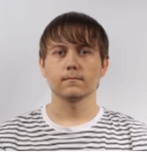
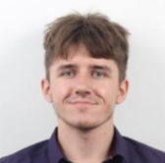
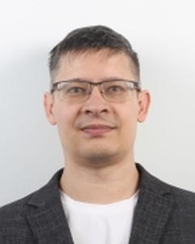
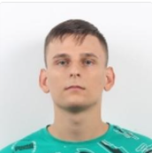
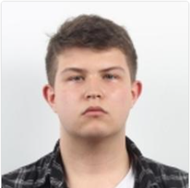
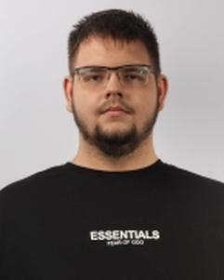
Команда проекта
Team Lead |  | НАУЧНОЕ РУКОВОДСТВО
Понкратенко Дмитрий Сергеевич | Рошка Алексей Дмитриевич | Сачко Максим Анатольевич | Жук Александр Владимирович | Мулюкин Дмитрий Алексеевич | Барабашов Никита Николаевич
Студент 3-го курса ВВГУ | Студент 3-го курса ВВГУ | Должность, кафедра ВВГУ | Студент 3-го курса ВВГУ | Студент 3-го курса ВВГУ | Студент 3-го курса ВВГУ
Составление технического задания и управление проектом Проведение ежедневных встреч Координация работы команды | Исследование AR технологий (AR Foundation vs Vuforia) Продвижение продукта и маркетинговая стратегия | Консультирование по техническим аспектам проекта Помощь в организации исследовательской работы Опыт руководства студенческими проектами | Подготовка AR-окружения в Unity Разработка гибридной системы позиционирования | Создание moodboard визуального стиля | Сбор исторических материалов из архивов
‹#›

Slide 11




V-RETRO
Оживи прошлое Владивостока
Понкратенко Дмитрий Сергеевич
Контакты:
📞 Телефон: +7 (953) 225-17-52
✉️ Email: sewen7707days@mail.ru
‹#›

